Slide 1
Пишем сочинение…
вместе

Slide 2
Мой образ Любви Что есть Любовь? Образ Любви в стихотворении А.С. Пушкина «Я вас любил …» …

Slide 3
Читая стихотворение А.С. Пушкина «Я вас любил…», я испытываю чувство (а) …

Slide 4
Что больше всего удивило меня в нём? Пожалуй, … … … (потому что)…

Slide 5
Ведь А.С. Пушкин (поэт) показал нам, что любовь – это …

Slide 6
Мне вспомнились слова …

Slide 7
А (И, Но) для меня сегодняшнего любовь – это …

Slide 8
Анна Хрушка, США
Когда я читаю стихотворение А. С. Пушкина, «Я Вас Любил» я чувствую две невзаимные эмоций: уважение и жалость.
Что больше всего удивило меня в нем? Пожалуй, наш герой так сильно чувствует любовь, даже пока она безответная. Поэтому я его уважаю, потому что он-безусловно человек, который с целой тело и душа держит любовь. Но, на другой стороне, я чувствую жалость к нему. Зная как сильно его любовь, я думаю, что он и будет любит этой женщиной на всю жизни, даже если это чувство только напоминает боль.
Ведь А. С. Пушкин сказал нам, что болезнь любви неизлечима. Я согласна с Пушкиным в этом отношении, но я бы добавила, что каждый находит свою свободу в любви.

Slide 9
Конор Девис, Великобритания
Когда я читаю стихотворение А.С Пушкин «я вас любил» я чувствую себе подавленный потому, что это похоже на трагедию. Пушкин хочет показывать его любимую женщин, что он неё ещё любит. Но одновременно она не хочет, чтобы тревожить её. Вот почему, поэтому я бы сказал, что Пушкин молча страдает.
Мне не удивилось, что он расстроен. Для меня, большинство главных стихотворения таких трогательны просто потому, что они вдохновлены боли автора, в этом случае Пушкина. Лично, я думаю что стихотворение такое интересное и хорошо читать действительно из-за того что существует боль.
Ведь поэт показная нам, что любовь не всегда хорошая вещь, особенно когда своя любовь безответная. Может быть люди теряют большую часть своей жизни, чтобы попытаться решить ситуации в которую существует безответную любовь.
С моей точки зрения – любовь: чувствовать себя комфортно в присутствии кого-нибудь и желания всё делать вместе. Почти жить одной жизнью. Необходимо доверить друг-другу и попытаться понимать полно их как личность. Однако прочитав это стихотворение, я понял что любовь не всегда взаимная. Я тоже понимаю, что безответная любовь может быть опасной для ума и души.

Slide 10
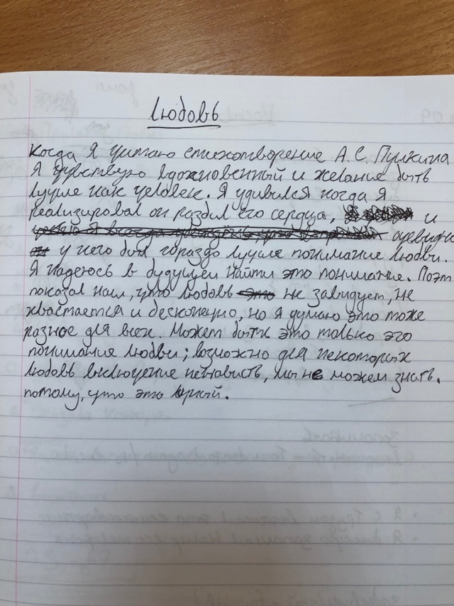
Чарли Томас, Великобритания
Когда я читаю стихотворение А.С. Пушкина, я чувствую вдохновение и желание быть лучше как человек. Я удивился, когда представил (почувствовал) его разбитое сердце. Очевидно, у него было гораздо лучшее понимание любви. Я надеюсь, в будущем найти это понимание. Поэт показал нам, что Любовь не завидует, не хвастается и бесконечна. Но я думаю, она разная для всех. Может быть, это только его понимание любви; возможно, для некоторых любовь включает ненависть…

Slide 11
Самое яркое впечатление в музее на Мойке, 12
Жаль. Я так ждал нашу экскурсию в музей А.С. Пушкина. Мы всегда слышим, какой он известный и выдающийся поэт. Поэтому я хотел посетить музей и внимательно осмотреть его дом.
Но, к сожалению, я не испытал такие глубокие чувства! Какова же причина? Внутри было слишком жарко, и поэтому я совсем не смог сконцентрироваться. Во-вторых, у меня еще плохой уровень языка. Наша гид говорила ооочень медленно, и я мало что понял, да и слова были сложные.
К счастью, в конце экскурсии я нашел картину Андриана Волкова «Последний выстрел А.С. Пушкина», которую мы уже видели на уроке. Но я не обращал на неё внимания. А сегодня она тянула меня удивительно сильно. Я совсем не мог дышать перед ней. Просто представлял, что чувствовал Пушкин в то время перед смертью. Я сочувствовал ему. Если бы я был им, я думал бы о своей возлюбленной. Думал о том, как убить противника и вернуться к ней. Картина говорила мне об этом.
Я рад, что эта картина стала главным впечатлением в музее. Я обязательно посещу его еще раз, когда у меня будет шанс. И тогда ни с кем не пойду. Только я один! Сам пойду и буду долго ходить и глубоко чувствовать жизнь поэта всем своим сердцем!
Джеджун Хён, Южная Корея

Slide 12
Самое яркое впечатление в музее на Мойке, 12
Мое самое яркое впечатление от знакомства с музеем А.С. Пушкина – кабинет. При взгляде на диван, где лежал раненый поэт и прощался со своими друзьями навсегда, я чувствовала особенную связь с ним. Это очень смутное, темное и тихое место, пожалуй, лучшее место, где мог умереть Александр Сергеевич, потому что вокруг была его работа и настоящая любовь – книги.
А когда я узнала6 что в библиотеке находится более 4,5 тысяч книг на 14 языках совсем удивилась.
Мне очень понравился пушкинский кабинет с большим количеством книг! Меня очень впечатлило 4,5 тысячи книг на 14 языках! Я испытывала в этой комнате радость и печаль одновременно. Я, конечно, знала, что Пушкин был образованным человеком, но я не ожидала, что у него было такое количество книг!
Эльвира Михель, Германия
Анна Хрушка, США

